Slide 1


HỌC VIỆN SÁNG TẠO CÔNG NGHỆ
GV: Phạm Ngọc Hoà

Slide 2
Làm game: Chiến binh không gian 1

Slide 3

Kiến thức
Ôn lại kiến thức về hàm
Chức năng hiển thị ảnh nền, hình ảnh nhân vật của Turtle
Điều khiển nhân vật bằng các phím di chuyển
Thiết kế kịch bản game

Slide 4
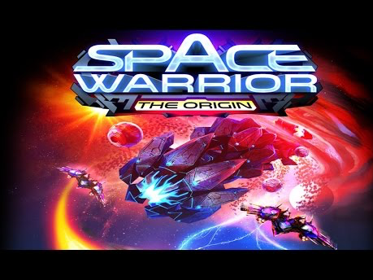
Game chiến binh không gian

Slide 5

Chèn đối tượng, hình nền

Slide 6
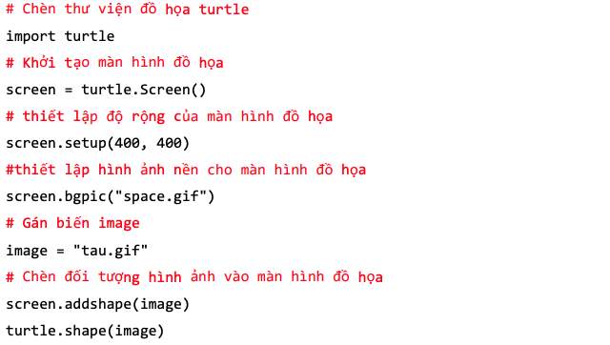
Chèn đối tượng, hình nền

Slide 7
Chèn đối tượng, hình nền
- Chèn ảnh nền:
<screen>.bgpic(“url”)
- Chèn hình ảnh nhân vật vào màn hình nền:
<screen>.addshape(“url”)
turtle.shape (“url”)

Slide 8
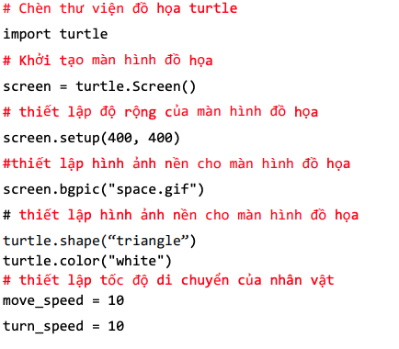
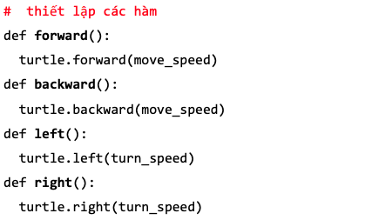
Điều khiển nhân vật bằng phím

Slide 9
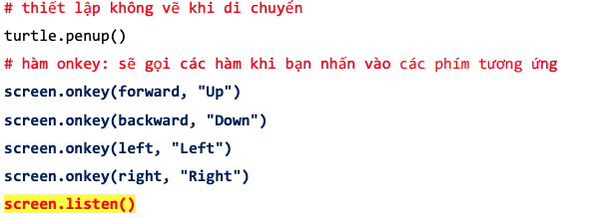
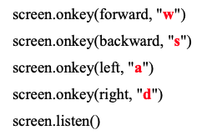
Điều khiển nhân vật bằng phím

Slide 10
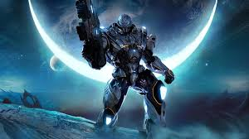
Quy trình làm game

Slide 11
Game: Chiến binh không gian
Kịch bản Game:
Nhân vật: Có 2 nhân vật: quái vật (là 1 hình ảnh.gif) và siêu anh hùng (chính là hình con rùa –turtle)
Di chuyển:
+ Quái vật sẽ di chuyển trong vùng đồ họa, nếu va chạm biên vùng đồ họa sẽ bật lại di chuyển ngược lại
+ Siêu anh hùng sẽ được người chơi điều khiển để lao vào quái vật; nếu lao trúng thì trò chơi kết thúc và giải cứu được thế giới.
- Trò chơi kết thúc khi: Siêu anh hùng lao được vào quái vật

Slide 12
Tổng kết
Ôn lại kiến thức về hàm
Chức năng hiển thị ảnh nền, hình ảnh nhân vật của Turtle
Điều khiển nhân vật bằng các phím di chuyển
Thiết kế kịch bản game

Slide 13
HỌC VIỆN SÁNG TẠO CÔNG NGHỆ
GV: Phạm Ngọc Hòa

